Slide 1
Medan Elektromagnetik
Barokatun Hasanah, S.T., M.T.
Mifta Nur Farid, S.T., M.T.
Sena Sukmananda S., S.T., M.T.

Slide 2
Kontrak Perkuliahan
Pembobotan Nilai
  Kehadiran = 10 %
  Tugas = 30 %
  Kuis = 15 %
  ETS = 20 %
  UAS = 25 %
Toleransi keterlambatan : 20 menit
Tugas di upload di google class : klifm3n
  maksimal 1 hari sebelum hari perkuliahan berikutnya.
Ketua Kelas

Slide 3

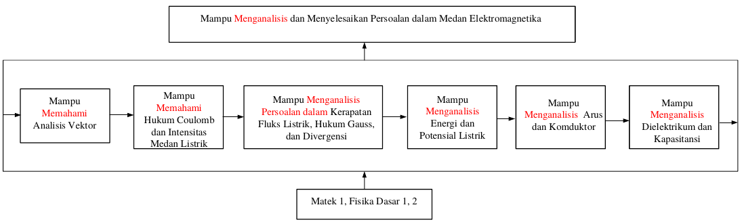
Peta Capaian Pembelajaran

Slide 4
Capaian Pembelajaran
Mahasiswa mampu menganalisis dan menyelesaikan persoalan dalam medan elektromagnetika

Slide 5
Pokok Bahasan
Pengenalan tentang analisis vektor;
Pengenalan hukum coloumb dan intensitas medan listrik;
Pengenalan kerapatan fluks listrik, hukum gauss, dan divergensi;
Pengenalan energi dan potensial listrik;
Pengenalan arus dan konduktor;
Pengenalan dielektrikum dan kapasitansi.

Slide 6
Pustaka
Hyatt, William H., John A. Buck, Engineering Electromagnetics Ed. 8th, McGraw-Hill, New York, 2012.

